Slide 1
IDENTIFICACIÓN DE PROBABLES LOCALIDADES AFECTADAS (PRONÓSTICO DE PRECIPITACIONES 19/02/2017 09:00)

Slide 2
RESUMEN
Para la identificación de las localidades con mayor probabilidad que puedan desencadenarse eventos tales como: Inundaciones y Huaycos se utilizó el Escenario de Riesgo en base al pronóstico de precipitaciones de SENAMHI (del 19.02.2017) y la información de la ANA sobre identificación de poblaciones vulnerables por activación de quebradas, puntos críticos por inundación 2016-2017 y puntos críticos por inundación 2015-2016.
Las localidades en rojo son aquellas que presentan mayor riesgo y donde se recomienda mantener maquinaria para casos de emergencia.
Importante considerar los distritos en la parte media y baja de las cuencas expuestas a los pronósticos antes mencionados.

Slide 3
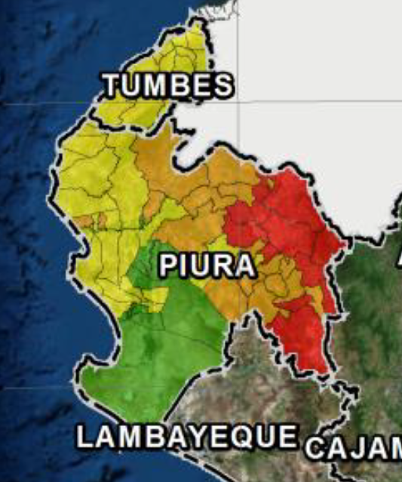
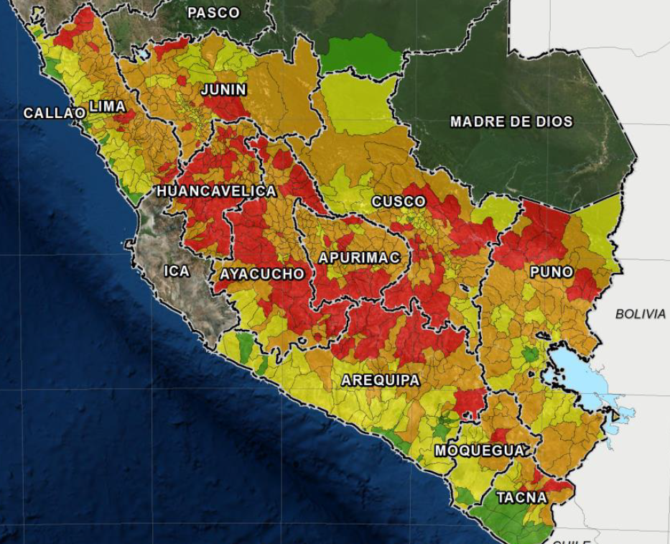
ZONA NORTE
ZONA CENTRO Y SUR

Slide 4
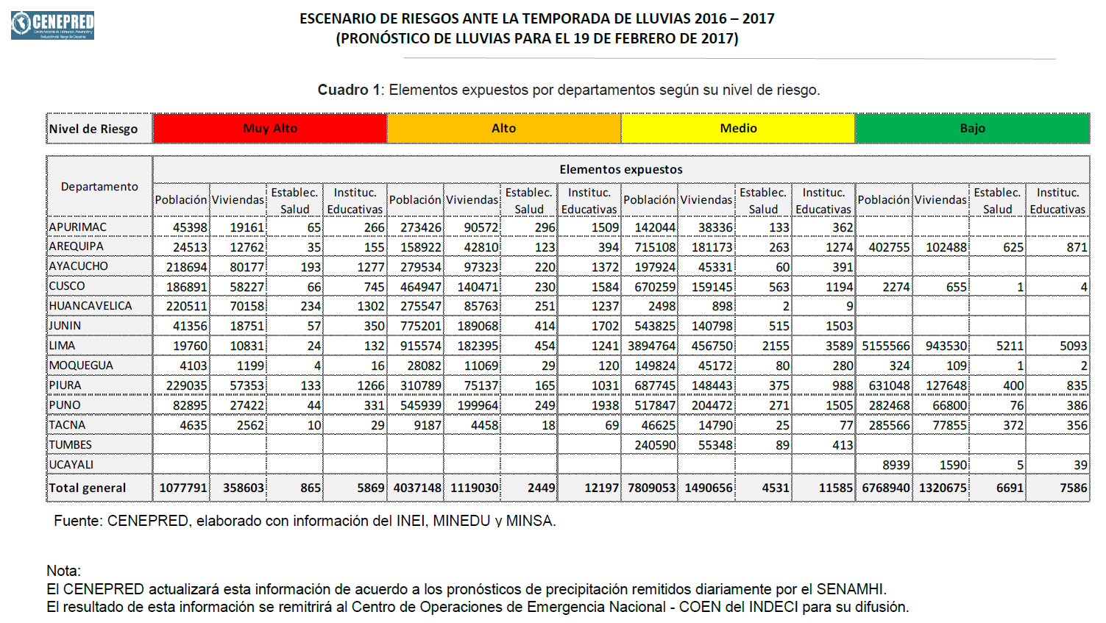

Slide 5
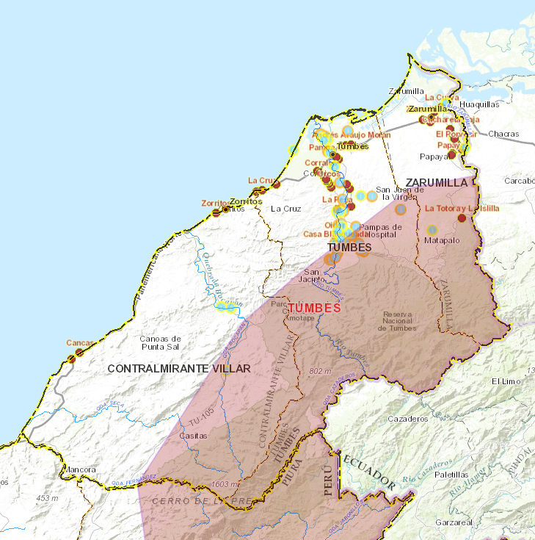
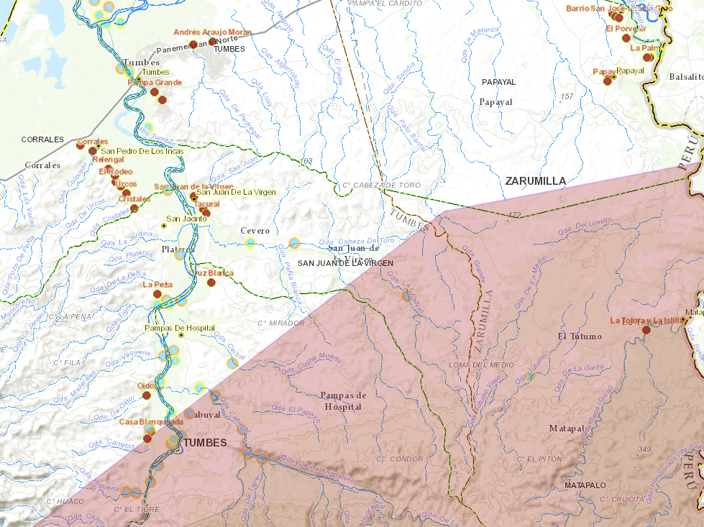
TUMBES – ZARUMILLA Y TUMBES PROBABILIDAD DE LLUVIAS
DISTRITOS PROBABLES DE AFECTACIÓN:
MATAPALO (ZARUMILLA)
PAMPAS DE HOSPITAL (TUMBES)
SAN JACINTO (TUMBES)

Slide 6
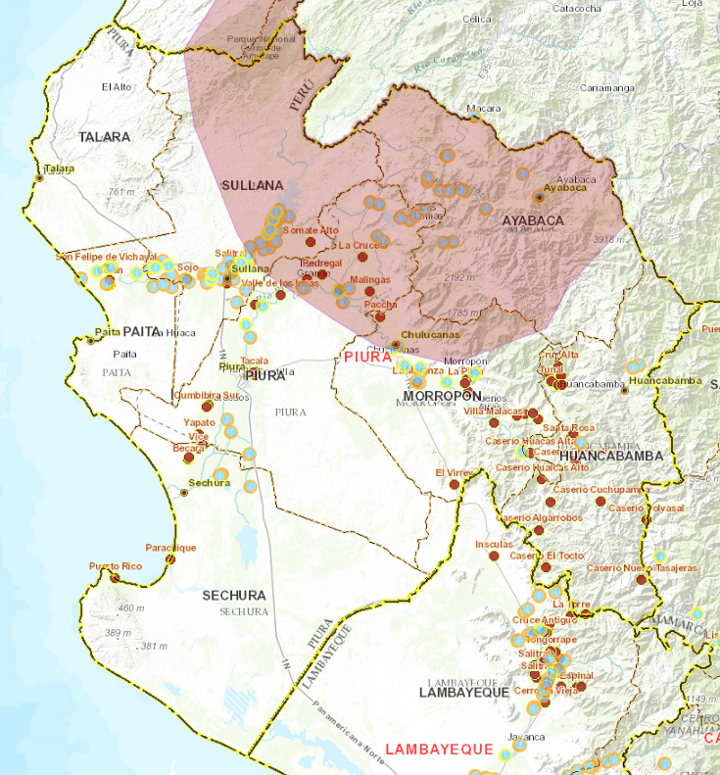
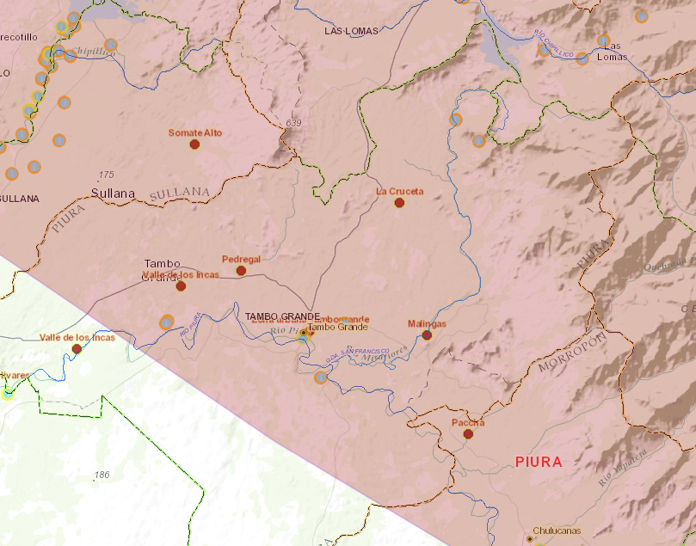
PIURA – PIURA, SULLANA Y MORROPON
PROBABILIDAD DE LLUVIAS
DISTRITOS PROBABLES DE AFECTACIÓN:
SULLANA (SULLANA)
TAMBO GRANDE (PIURA)
CHULUCANAS (MORROPON)

Slide 7
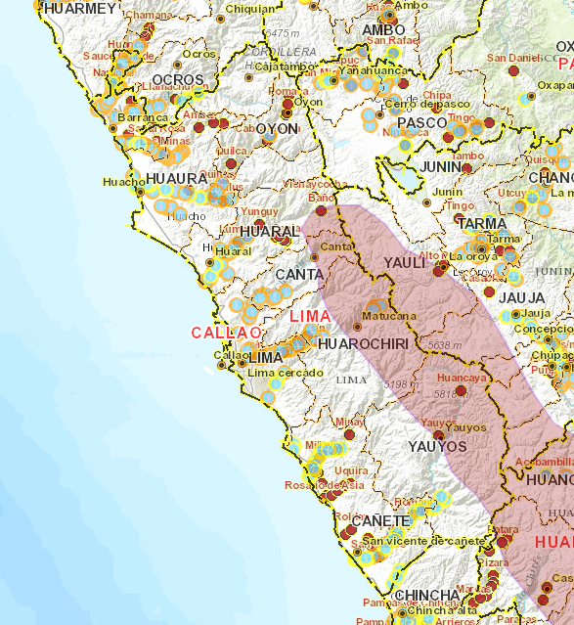
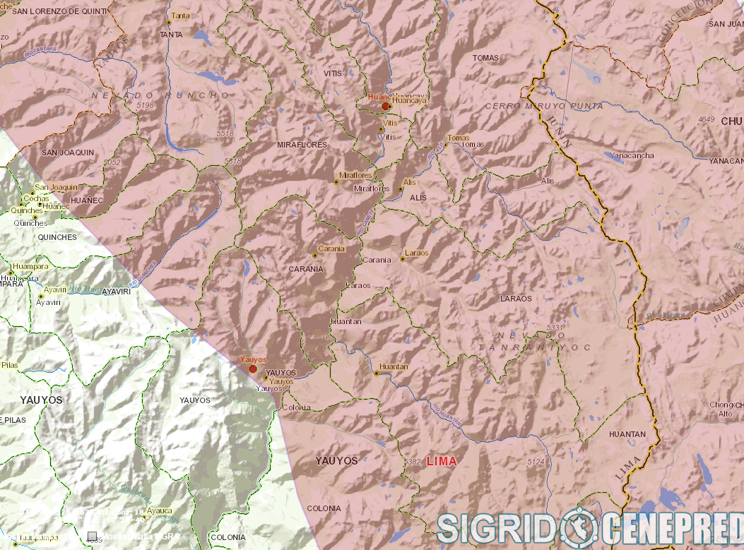
LIMA – YAUYOS
PROBABILIDAD DE LLUVIAS
DISTRITOS PROBABLES DE AFECTACIÓN:
YAUYOS
HUANCAYA

Slide 8
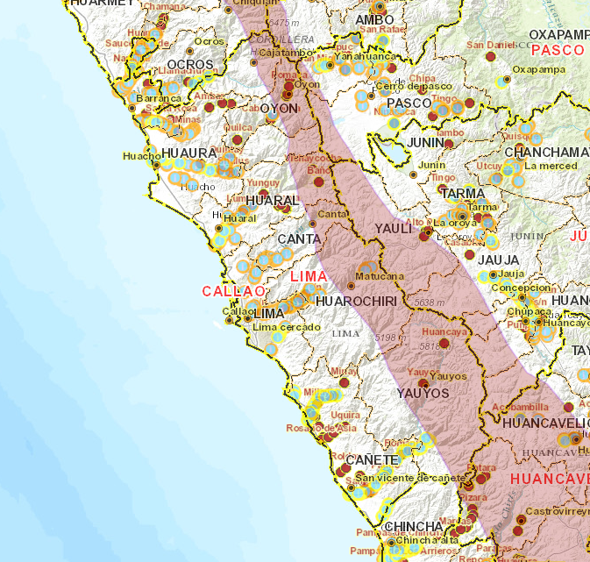
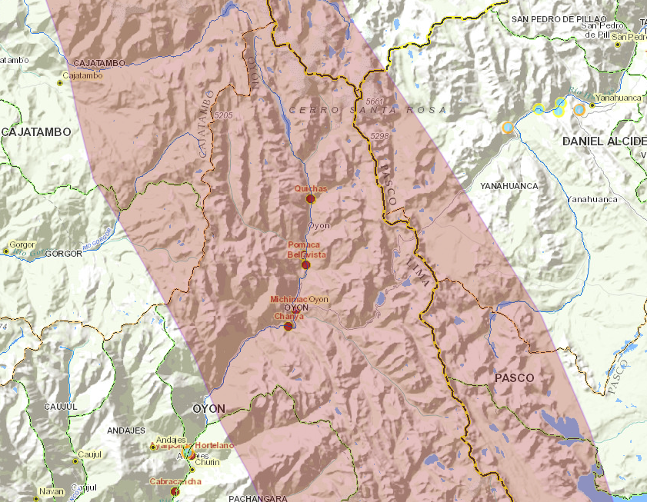
LIMA – OYON
PROBABILIDAD DE LLUVIAS (P-12:00 PM)
DISTRITOS PROBABLES DE AFECTACIÓN:
OYON

Slide 9
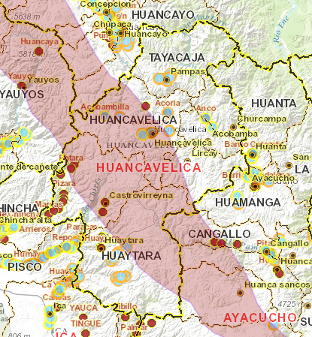
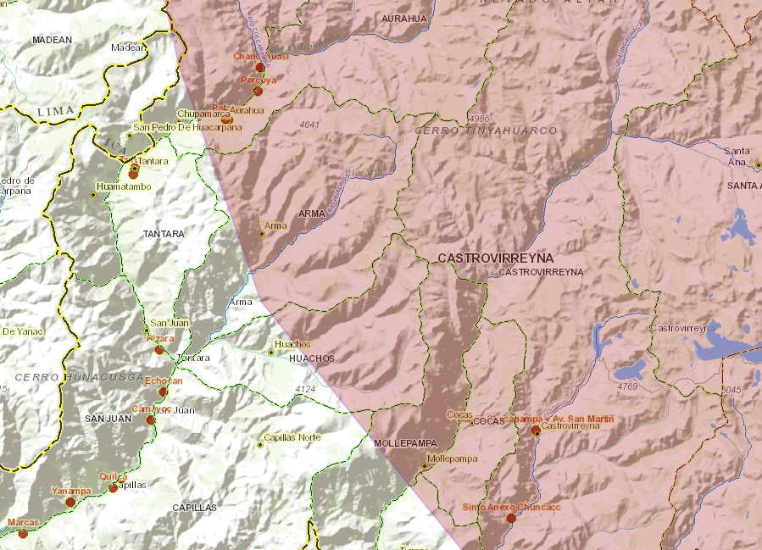
HUANCAVELICA – CASTROVIRREYNA
PROBABILIDAD DE LLUVIAS
DISTRITOS PROBABLES DE AFECTACIÓN:
CHUPAMARCA
AURAHUA
CASTROVIRREYNA

Slide 10
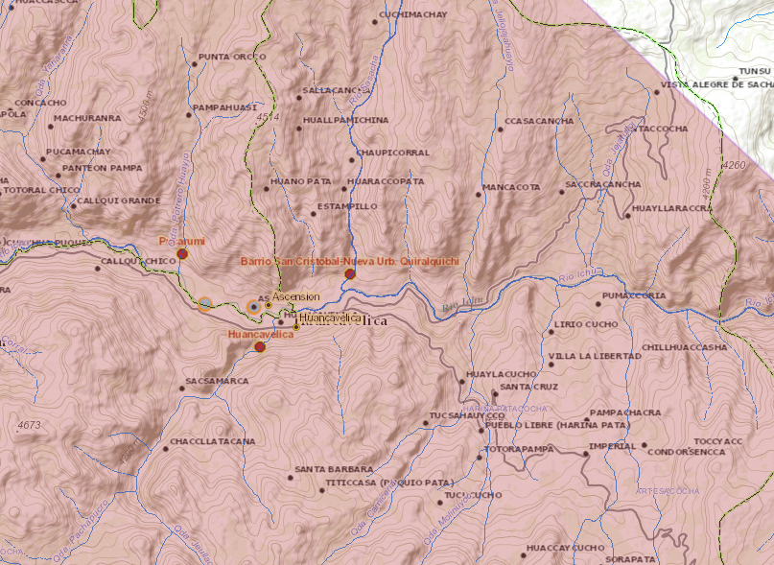
HUANCAVELICA – HUANCAVELICA
PROBABILIDAD DE LLUVIAS
DISTRITOS PROBABLES DE AFECTACIÓN:
HUANCAVELICA
ASCENCION

Slide 11
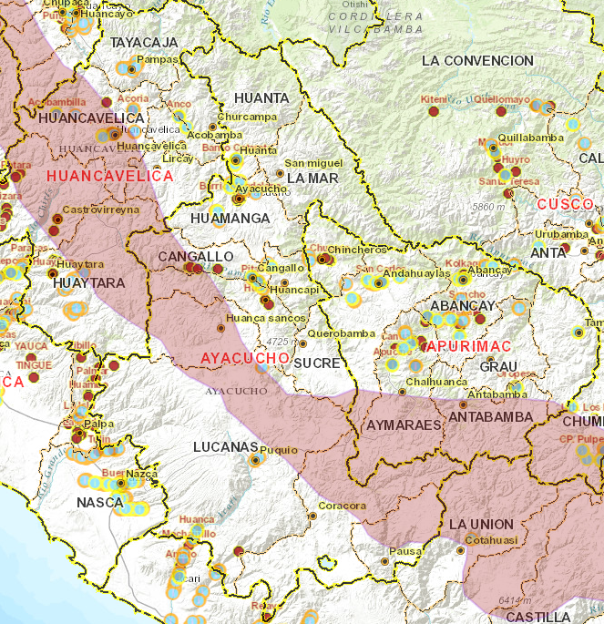
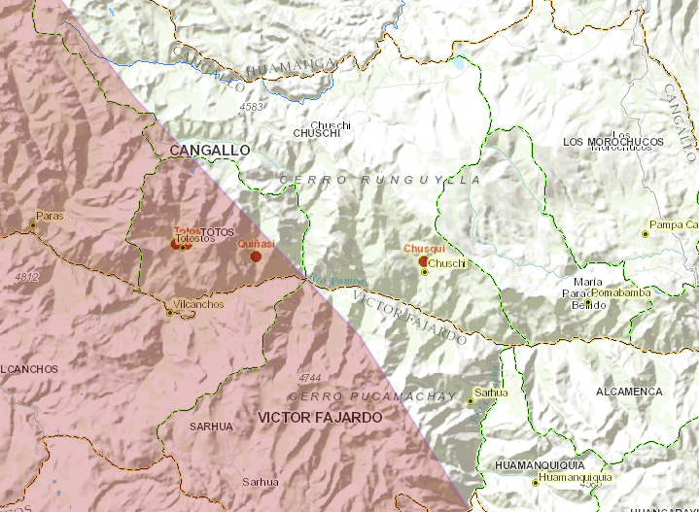
AYACUCHO – CANGALLO
PROBABILIDAD DE LLUVIAS
SULLANA
PIURA
DISTRITOS PROBABLES DE AFECTACIÓN:
TOTOS
MORROPON

Slide 12
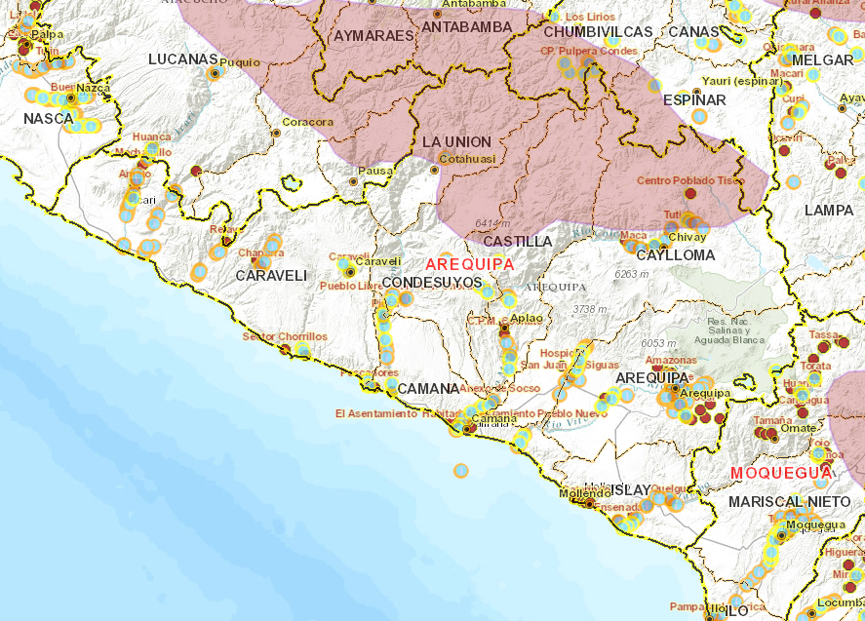
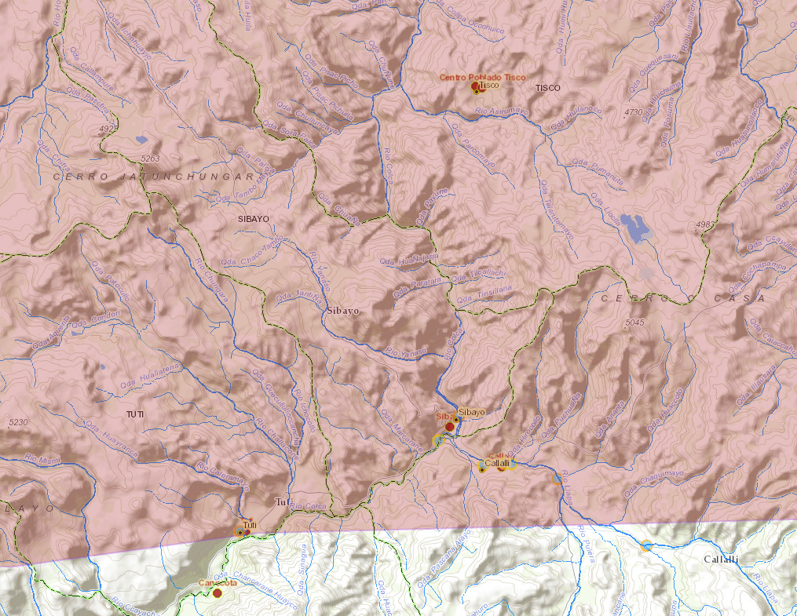
AREQUIPA – CAYLLOMA
ALTA PROBABILIDAD DE LLUVIAS
DISTRITOS PROBABLES DE AFECTACIÓN:
TISCO
SIBAYO
TUTI
CALLALLI

Slide 13
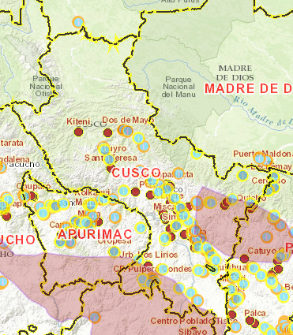
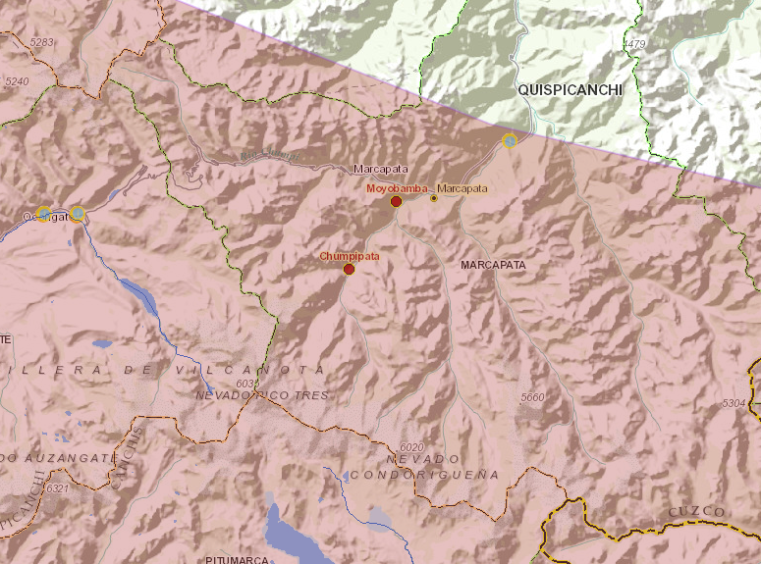
CUSCO – QUISPICANCHI
ALTA PROBABILIDAD DE LLUVIAS
DISTRITOS PROBABLES DE AFECTACIÓN:
MARCAPATA

Slide 14
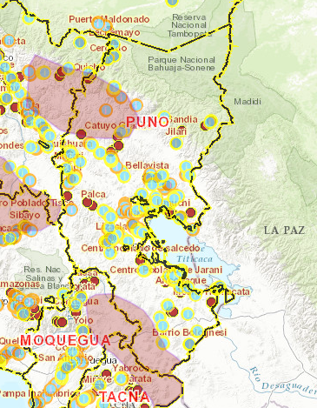
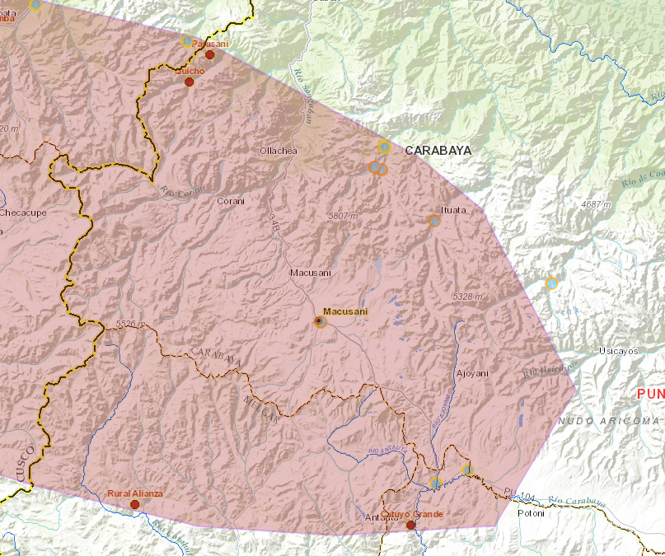
PUNO – CARABAYA, MELGAR Y AZANGARO
ALTA PROBABILIDAD DE LLUVIAS
DISTRITOS PROBABLES DE AFECTACIÓN:
OLAECHEA (CARABAYA)
NUÑOA (MELGAR)
SAN ANTON (AZANGARO)

Slide 15
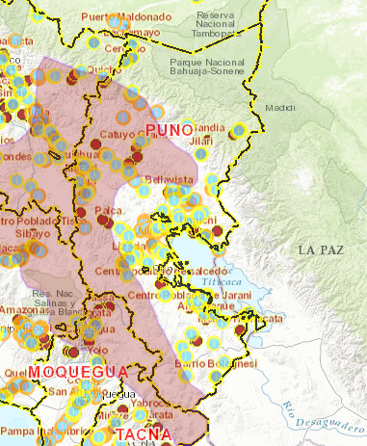
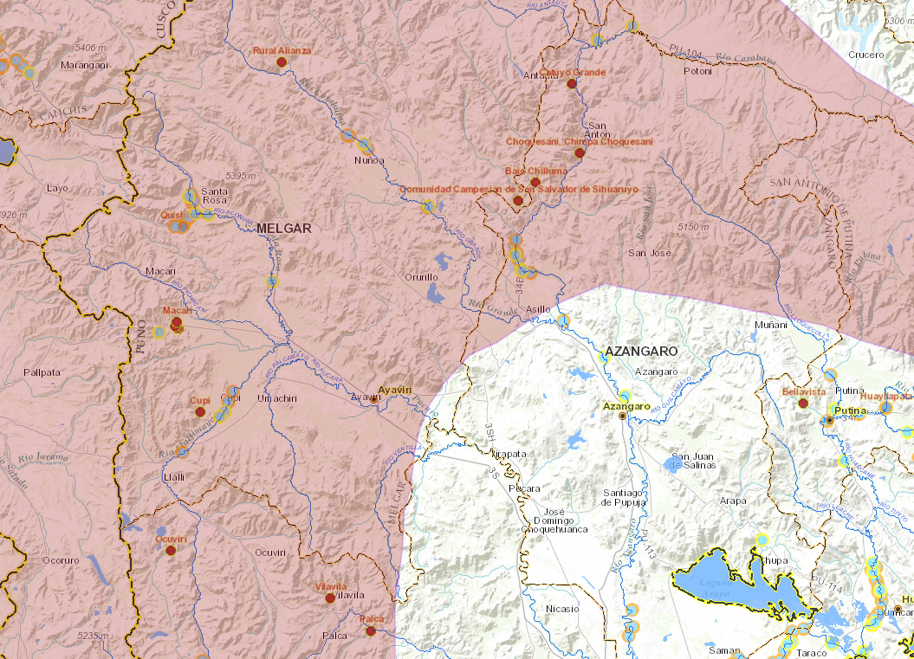
PUNO – LAMPA, MELGAR Y AZANGARO
ALTA PROBABILIDAD DE LLUVIAS (P-12:00 PM)
DISTRITOS PROBABLES DE AFECTACIÓN:
MACARI, CUPI(MELGAR)
OCUVIRI (LAMPA)

Slide 16
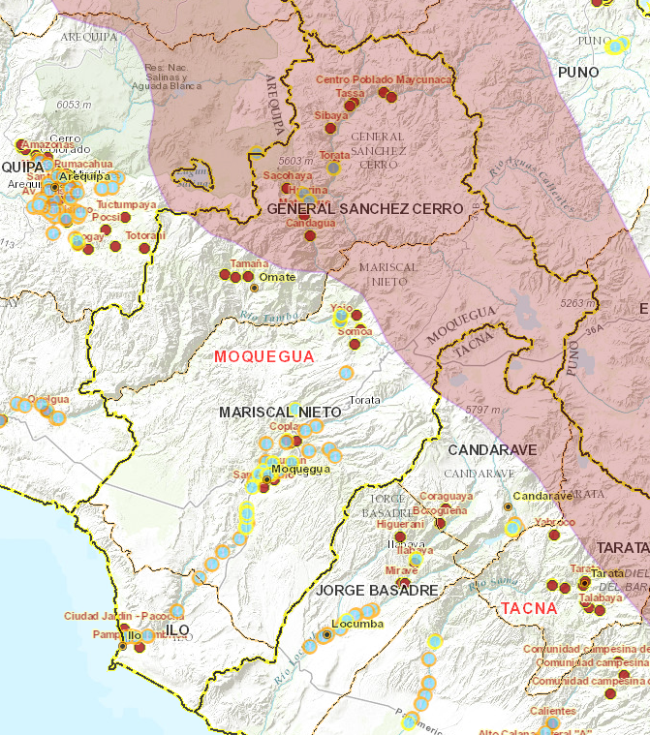
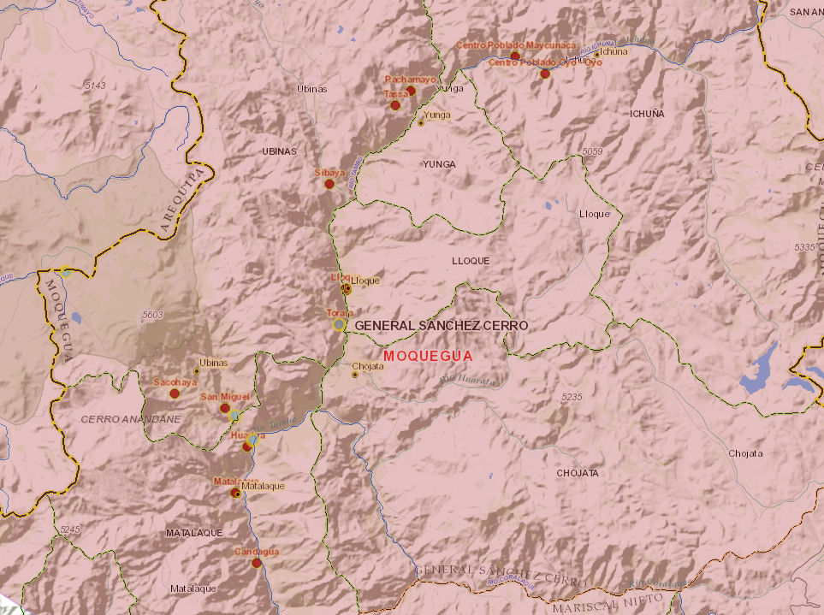
MOQUEGUA – GENERAL SANCHEZ CERRO
ALTA PROBABILIDAD DE LLUVIAS (P-12:00 PM)
DISTRITOS PROBABLES DE AFECTACIÓN:
UBINAS
ICHUÑA
MATALAQUE

Slide 17
Consultas:
soporte-sigrid@cenepred.gob.pe

